Slide 1
Data Mining Project 1
P76111115 涂哲誠

Slide 2
Outline
High support, high confidence
High support, low confidence
Low support, low confidence
Low support, high confidence
Other observations

Slide 3
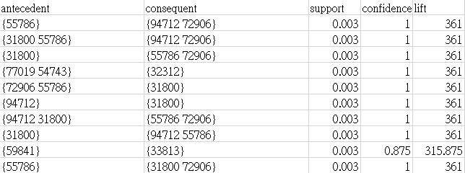
High support, high confidence
使用資料集 : ibm-2022-release.csv
當support值較高的時候(>=0.0027%):
絕大多數items都不會通過minimum support
根據結果顯示，產生出的association rules通常具有相當高的confidence(>0.8)

Slide 4
High support, low confidence
使用資料集 : ibm-2022-release.csv
同前一頁所述，能通過high suppor的items，產生出的association rules通常具有較高的confidence(>0.8)，因此在這個部分，low confidence不具備對結果的影響
意外的是，在最壞的情況下，可能會產生具有high support的items但彼此互不相關，或者交集很小，然而實際產生結果卻不是如此

Slide 5
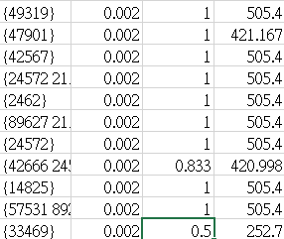
Low support, low confidence
使用資料集 : ibm-2022-release.csv
當support值較低的時候(>=0.0018%):
產生出的frequent patterns數量多，association rules也以可觀的數量增長
與high support相比將近十倍多數量
即便降低了support，產出的rules的confidence仍然不低

Slide 6
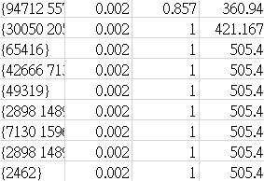
Low support, high confidence
使用資料集 : ibm-2022-release.csv
同前一頁所述，能通過support的items也都具備較高的confidence，因此在這裡，confidence對結果的影響依舊很小

Slide 7
Other observations
透過比較ibm資料集和給定測資，可以發現給定測資的item種類較少，資料較為集中也易於觀察，且support值也很高，通常以百分位為單位，然而ibm資料集則否，item種類很多，資料較為離散，且通常以千分位為單位
但是即便兩者的資料特性很不一樣，透過實驗結果顯示，存在其中的關聯法則都具有相同的性質，那就是”能夠互相產生出關聯法則的items，他們彼此的confidence通常也不會很低”
和猜想不同，很難觀測到具有相當support值但彼此交集低的情況

